Slide 1

Rôle
Argument
Exemple
Programme de cours
JOINDRE.TEXTE

Slide 2

FONCTION JOINDRE.TEXTE
Rôle…
La fonction JOINDRE.TEXTE assemble les valeurs d'une ou de plusieurs plages de données à l'aide du séparateur défini et en tenant compte ou non des cellules vides.

Slide 3
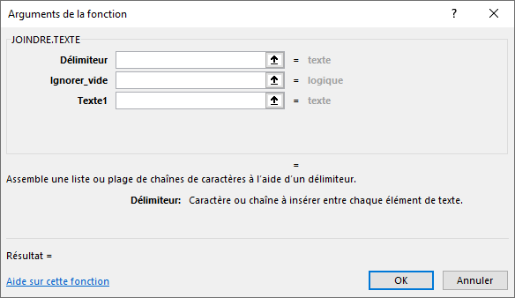
FONCTION JOINDRE.TEXTE
Argument…
La fonction JOINDRE.TEXTE comporte trois arguments obligatoires
L’argument Délimiteur
L’argument Ignorer_vide (Si valeur omis ou VRAI, les cellules vides sont ignorées)
L’argument Texte1

Slide 4
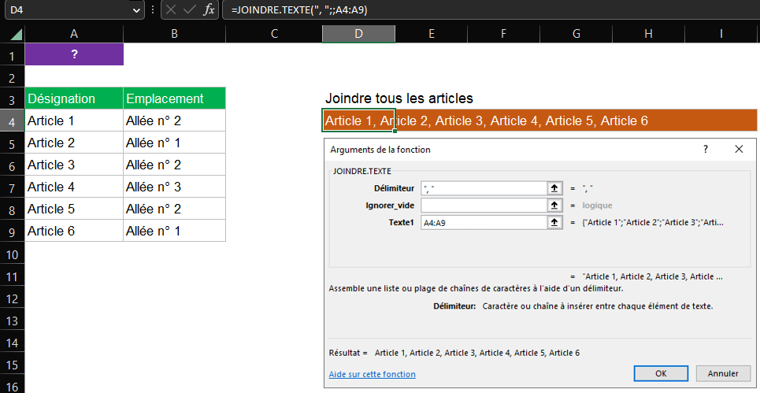
FONCTION JOINDRE.TEXTE
Exemple…

